Slide 1

MyTube
나만의 브라운관
김민수 조전형

Slide 2

목차
01
02
03
04
05
06
개요
기획
역할분담
기능구현
적어주세요
협의안

Slide 3
01
개요

Slide 4

01
개요
YouTube
Youtube 사가 운영하는 동영상 공유 서비스
사용자가 동영상을 업로드하고 시청하며 공유
당신(You)과 브라운관(Tube, 텔레비전)이라는 단어의 합성어.

Slide 5

01
개요
“MyTube는 Window Application”
Web service인 Youtube와는 달리 Window Application
클릭 두방에 실행가능
나만의 라이브러리를 저장가능하여 쉽게 원하는 동영상 시청가능

Slide 6


02
기획

Slide 7
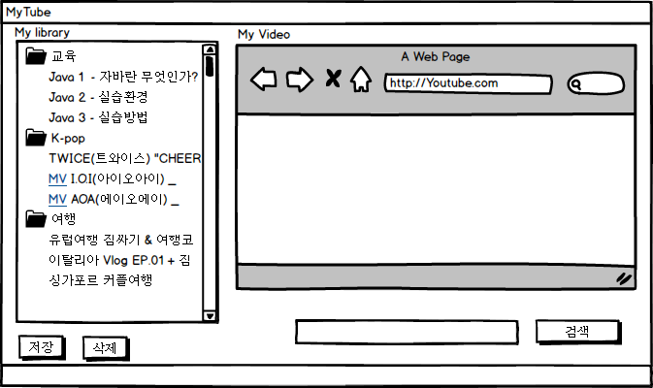
02
기획
초기화면

Slide 8
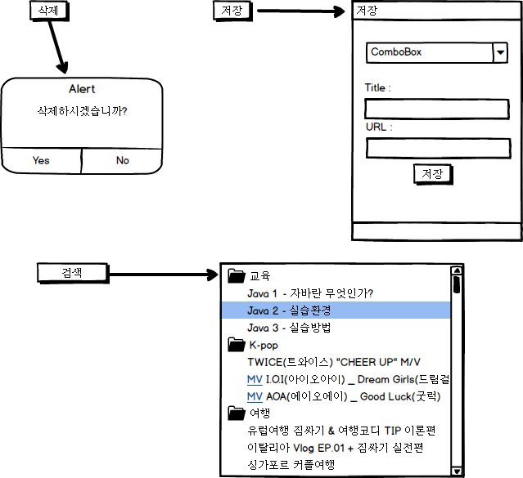
02
기획
기능 설명

Slide 9

02
기획
DataBase

Slide 10

03
역할분담

Slide 11
03
역할분담
조원 | 역할
김민수 | 기획, 개발
조전형 | 조사, 개발

Slide 12
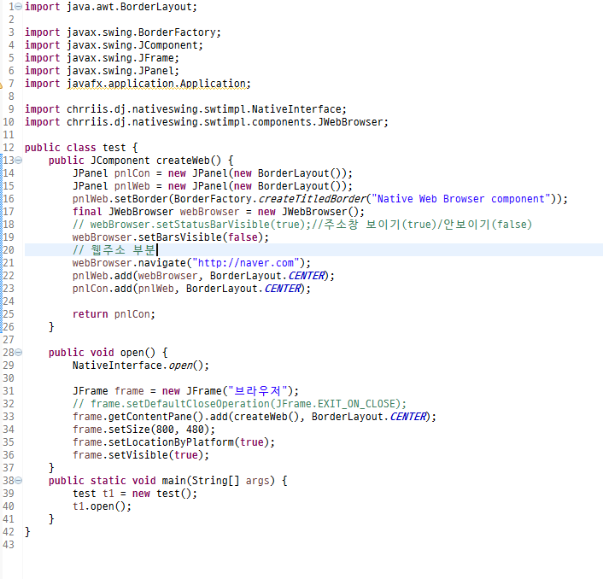
04
기능구현

Slide 13
05
적어주세요
“적어주세요”
적어주세요 적어주세요 적어주세요 적어주세요
적어주세요 적어주세요 적어주세요 적어주세요
적어주세요 적어주세요 적어주세요 적어주세요

Slide 14
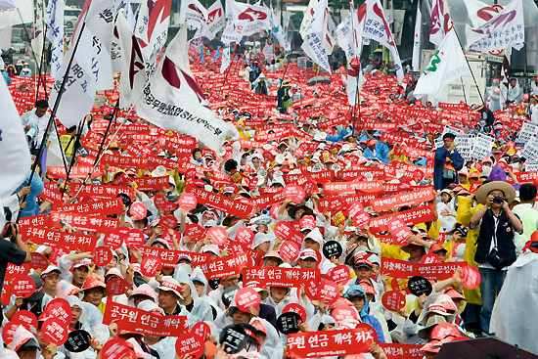
05
적어주세요

Slide 15
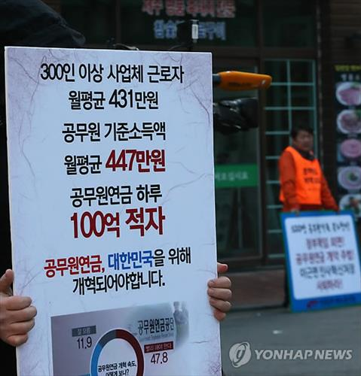
01
적어주세요
적으실 때 원 안에 있는 그림을 바꾸고 싶으시다면
그룹 해제하셔서 각 원을 분리하셔서 사진을 바꿔주세요
입력하세요
입력하세요
입력하세요
입력하세요

Slide 16
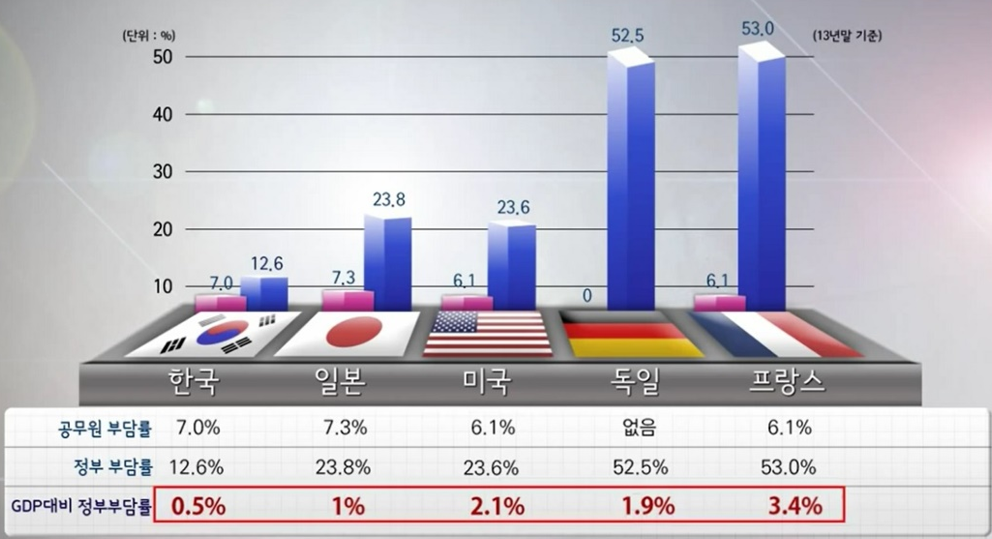
01
적어주세요
“ ”
적어주세요

Slide 17

06
협의안

Slide 18
06
협의안

Slide 19

Q & A

Slide 20
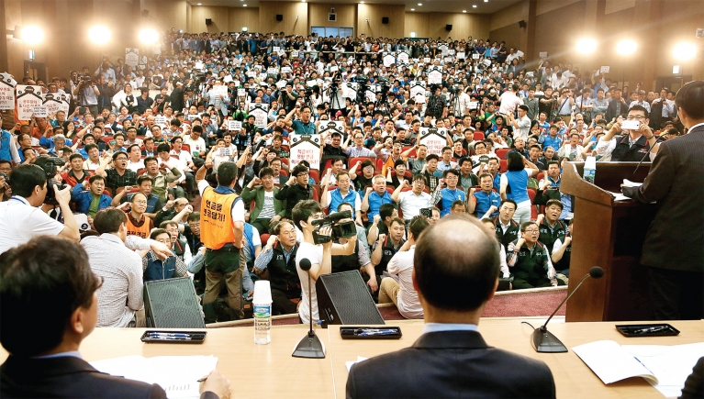
감사합니다
김을동 홍길동 고길동

